Slide 1
Электрический ток в различных средах

Slide 2
Для создания электрического тока в среде необходимо : - наличие заряженных частиц в этой среде; - внешнее электрическое поле . В различных средах эти условия выполняются по - разному. Рассмотрим некоторые из них: - металлы; - жидкости ; - газы.

Slide 3
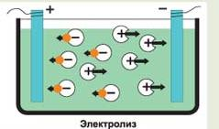
Электрический ток в жидкостях
Растворы солей, кислот и оснований, способные проводить электрический ток, называются электролитами.
Прохождение электрического тока через электролит обязательно сопровождается выделением вещества в твёрдом или газообразном состоянии на поверхности электродов.
Выделение вещества на электродах показывает, что в электролитах электрические заряды переносят заряженные атомы вещества – ионы.
Этот процесс называется
электролизом.

Slide 4
Проводимость электролитов Проводимость жидких электролитов объясняется тем, что при растворении в воде нейтральные молекулы солей, кислот и оснований распадаются на отрицательные и положительные ионы. В электрическом поле ионы приходят в движение и создают электрический ток.
−
+
+
−
−
+
+
−
−
+
−
+
−
+

Slide 5
Закон электролиза
Закон Фарадея:
масса вещества, выделившегося на электроде за время ∆t при прохождении электрического тока, пропорциональна силе тока и времени:
m= kI∆t.
Это уравнение называется законом электролиза. Коэффициент k, зависящий от выделившегося вещества, называется электрохимическим эквивалентом вещества.

Slide 6
В качестве примера рассмотрим явление электролиза при пропускании электрического тока через раствор медного купороса CuSO4 с опущенными в него медными электродами.

Slide 8
Так как этот химический процесс протекает длительное время ( в нашем опыте – 30 минут), то на катоде отлагается медь ( красный налёт), выделяющаяся из электролита. При этом электролит вместо ушедших на катод молекул меди получает новые молекулы меди за счет растворения второго электрода — анода.

Slide 9
Применение электролиза
Явление электролиза применяется на практике
- для получения многих металлов из раствора солей;
- для защиты от окисления или для украшения - производится покрытие различных предметов и деталей машин тонкими слоями таких металлов, как хром, никель, серебро, золото;
- в гальванопластике – получение отслаиваемых покрытий;
- для получения электронных плат (основ всех электронных изделий);
- для создания копий с рельефных поверхностей;
- для получения стереотипов для книг высококачественной печати.

Slide 11
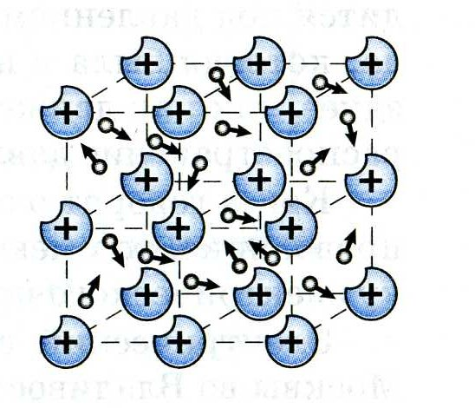
Электрический ток в металлах
Опыт Р.Толмена – Т.Стю-арта

Slide 12
Определение скорости движения электронов в металлах.

Slide 13
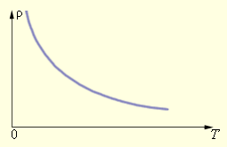
Сопротивление проводника прямо пропорционально температуре.
Это выражается формулами:
R=R₀(1+ αt) , ρ = ρ₀ ( 1+αt).
Здесь α - температурный коэффициент сопротивления. Его значения очень малы и определены в таблице удельного сопротивления.
У чистых металлов: α = 1/273 К^{-1.}
^{У сплавов : 10-5 – 10-6 К -1}
График зависимости удельного сопротив-
ления от температуры

Slide 14
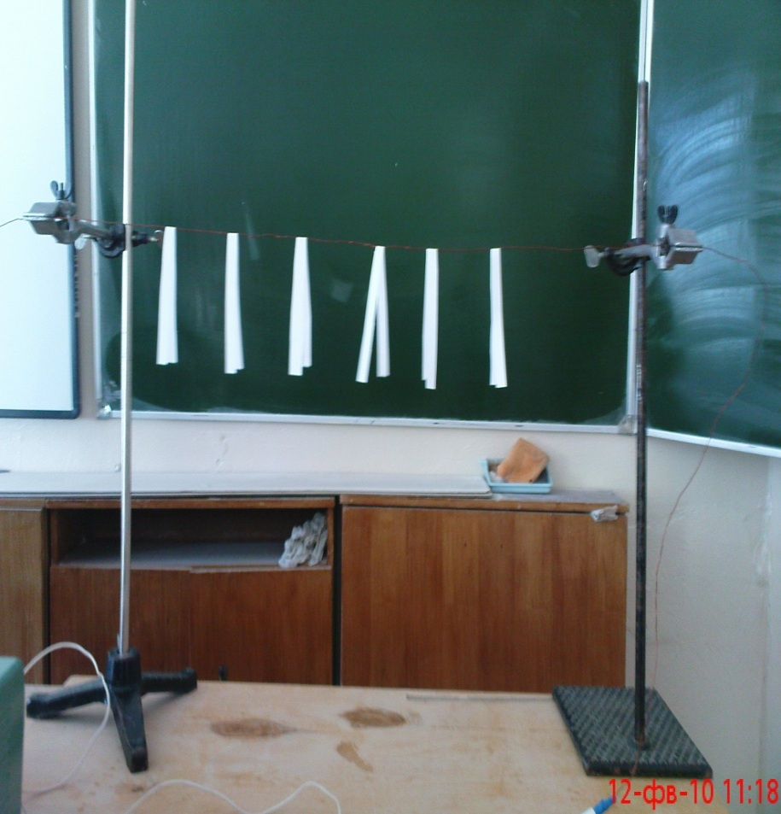
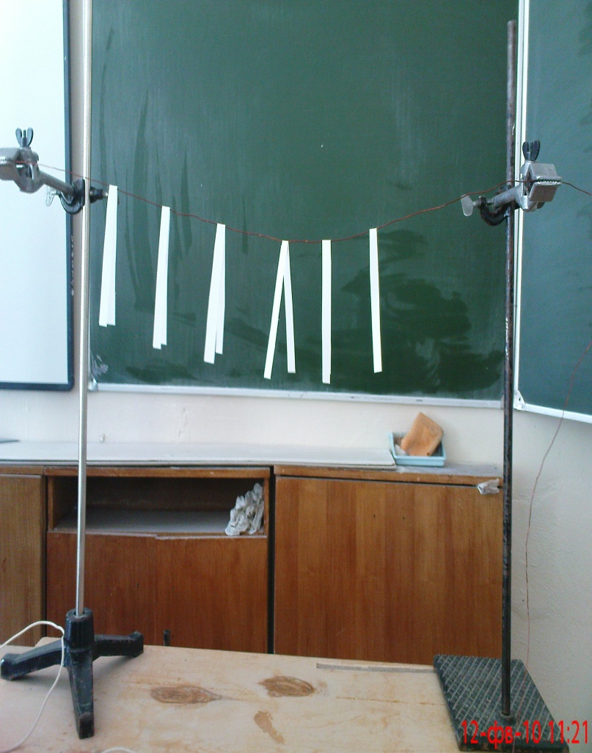
Ток в металлическом проводнике увеличивает температуру самого проводника, в результате его длина увеличивается и проводник провисает.

Slide 15
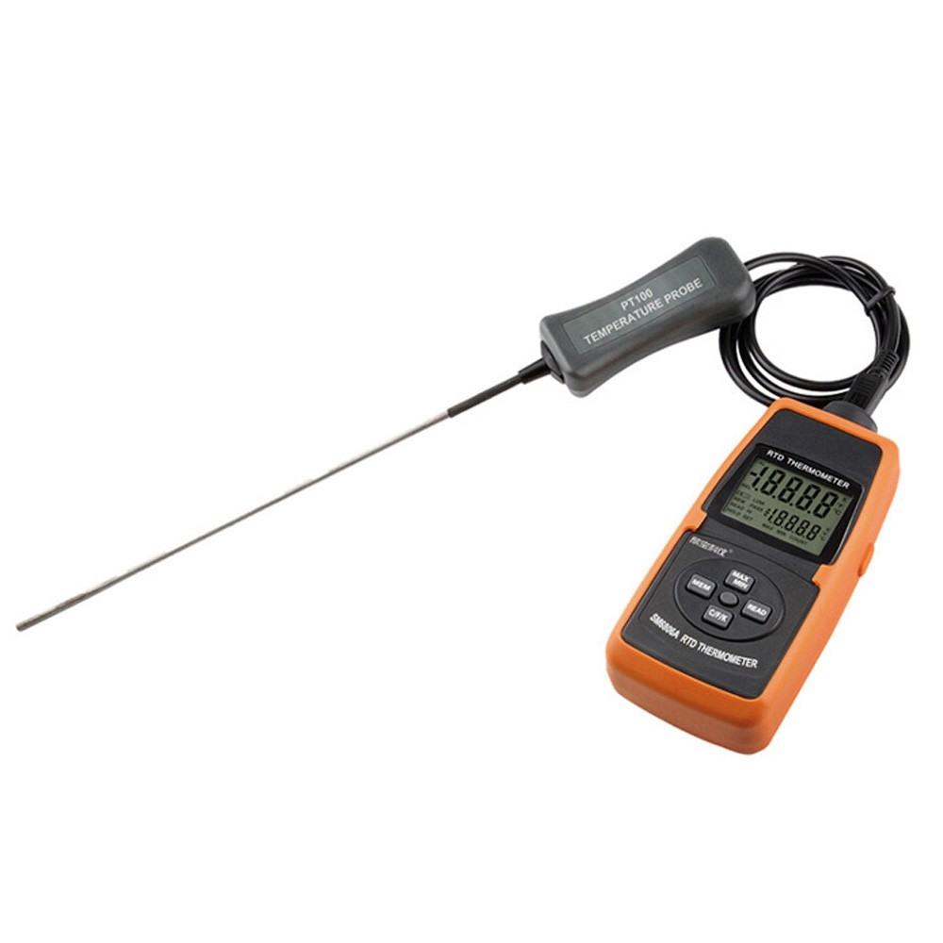
Применение зависимости сопротивления от температуры
Термометр сопротивления

Slide 16
Сверхпроводимость
это свойство некоторых материалов обладать строго нулевым электрическим сопротивлением при
достижении ими темпера
туры ниже определённого значения. Существует 26
чистых элементов, сплавов, переходящих в сверхпрово
дящее состояние.

Slide 17
Электрический ток в газах
Газы в нормальном состоянии являются диэлектриками, так как состоят из электрически нейтральных атомов и молекул и поэтому не проводят электричества.
Проводниками могут быть только ионизированные газы,
в которых содержатся электроны, положительные и отрицательные ионы.
В этом случае среде необходим внешний ионизатор.
Роль такого ионизатора играют нагревание и излучение.
Прохождение электрического тока через газы называют газовым разрядом.

Slide 18
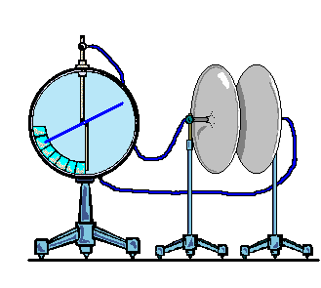

Slide 19
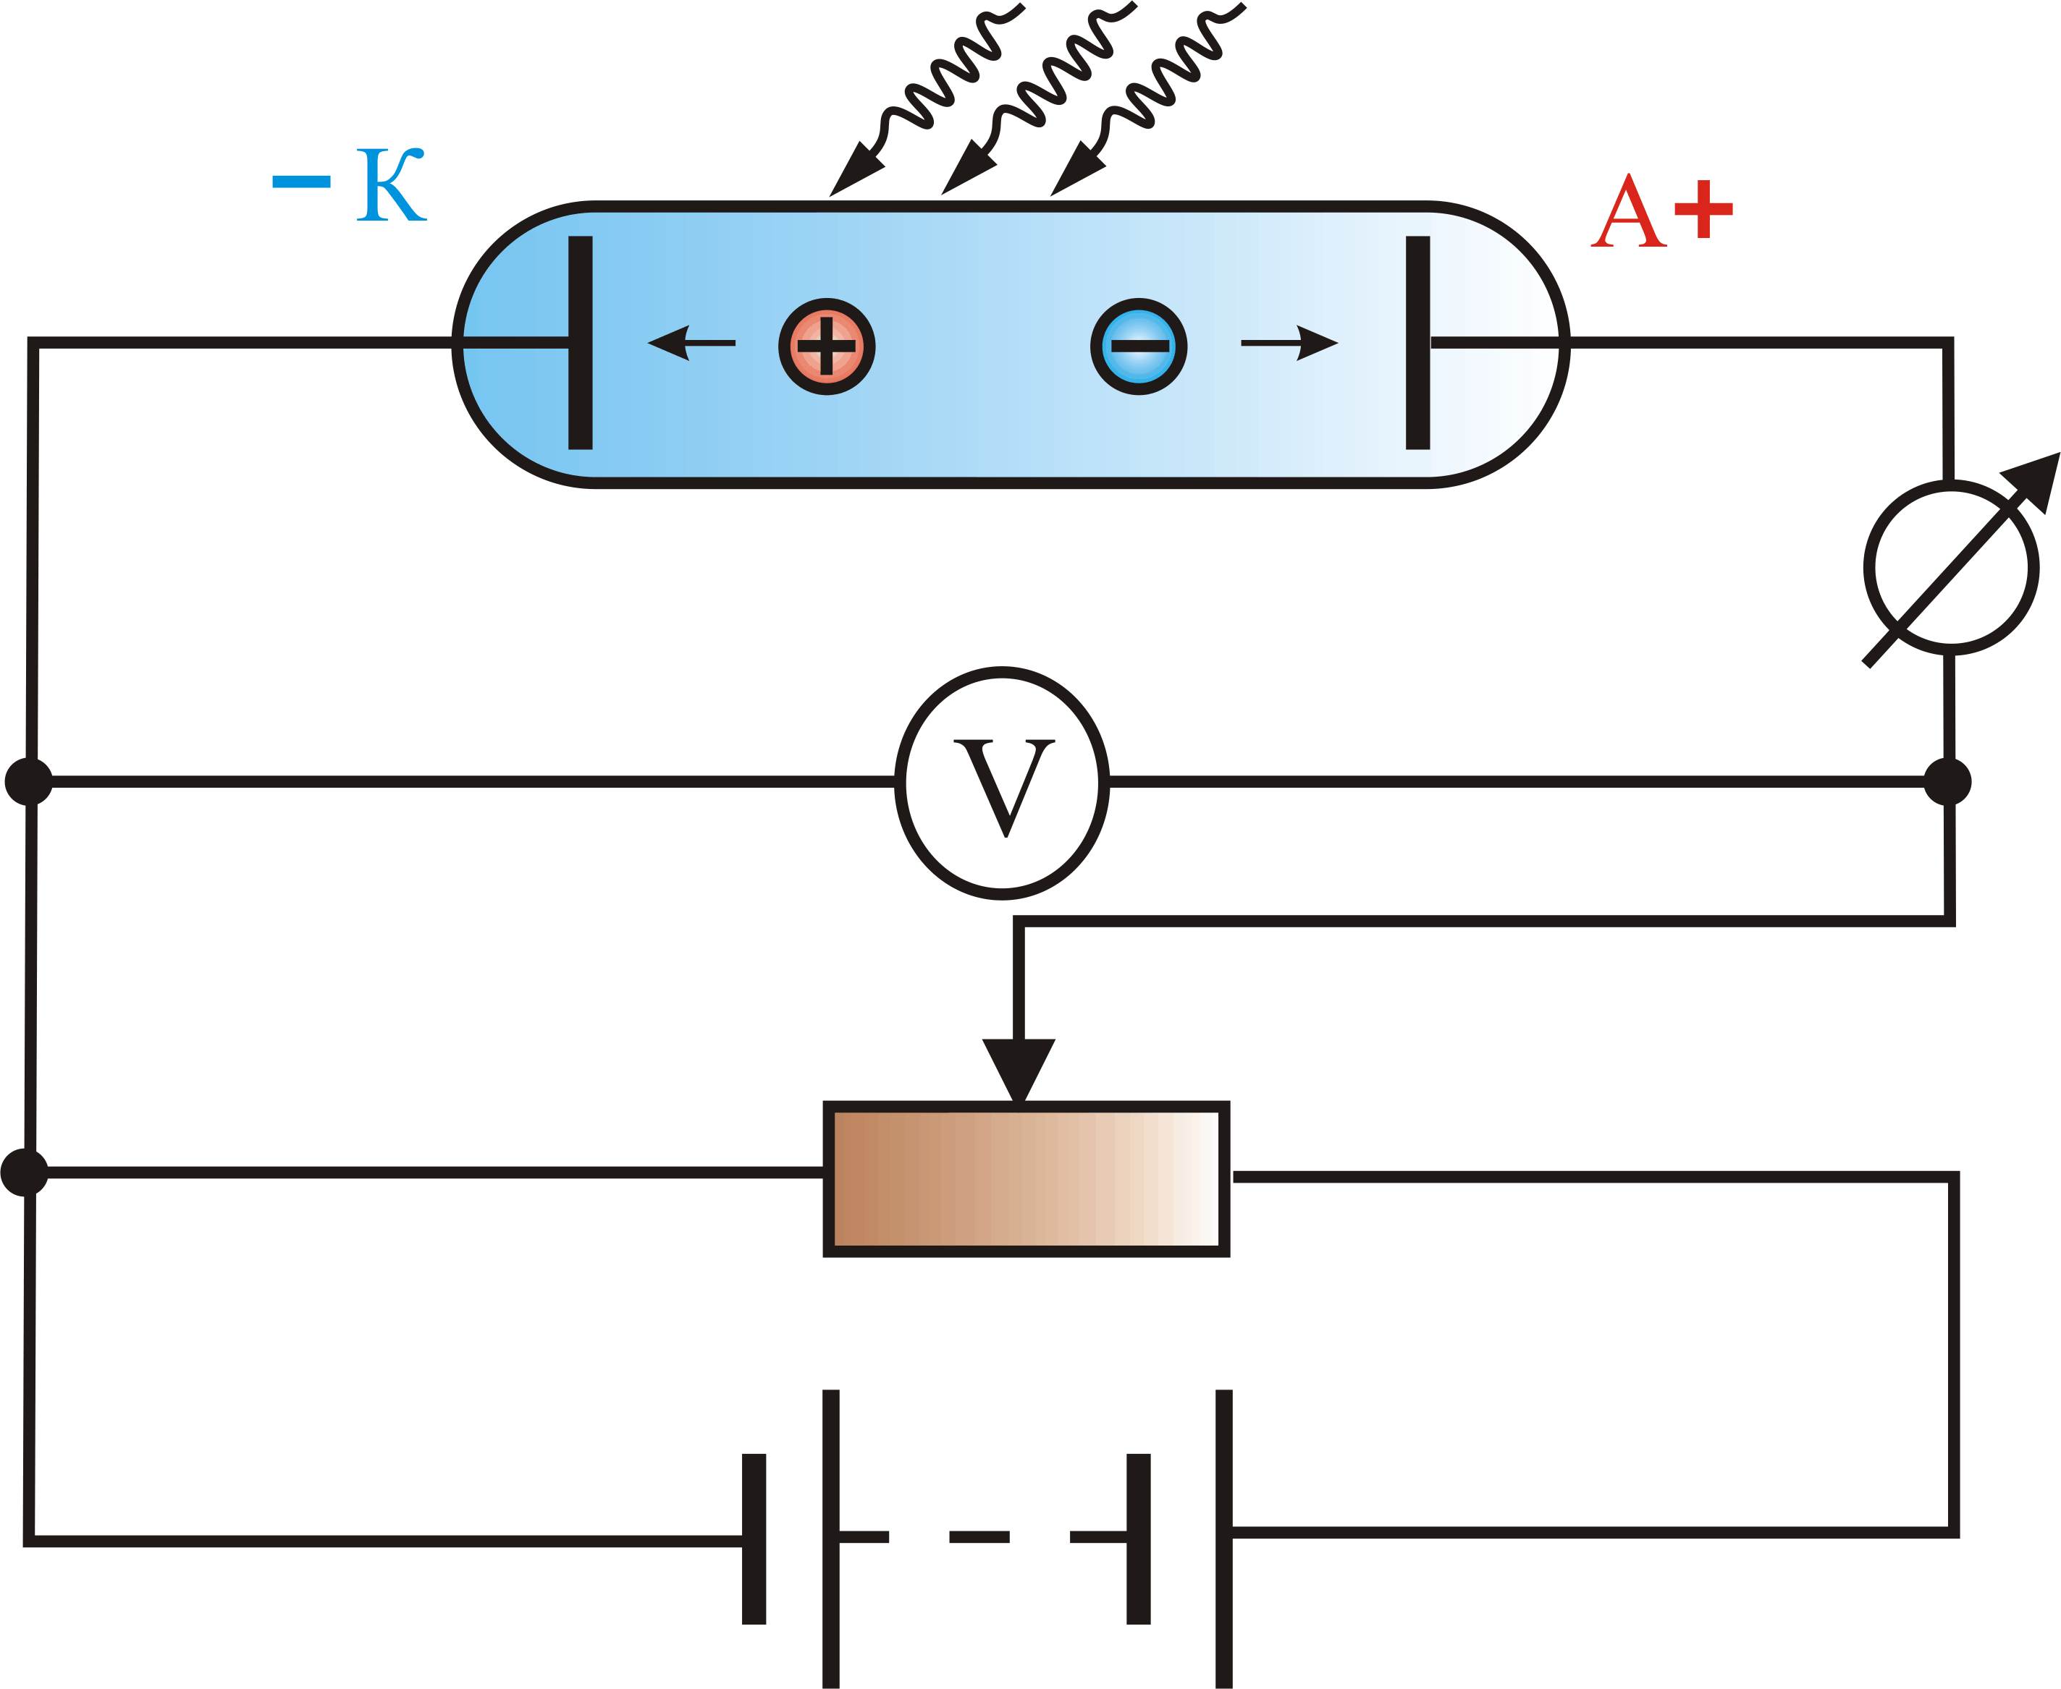
Газовые разряды различают:
Несамостоятельным газовым разрядом называется такой разряд, который, возникнув при наличии электрического поля, может существовать только под действием внешнего ионизатора.

Slide 20
Самостоятельный разряд - такой газовый разряд, в котором носители тока возникают в результате тех процессов в газе, которые обусловлены приложенным к газу напряжением.
Т. е. данный разряд продолжается и после прекращения действия ионизатора.
Разновидности такого разряда:
- искровой;
- дуговой;
- коронный;
- тлеющий.

Slide 21
Искровой разряд
Искровой разряд
возникает между двумя электро-дами, заряжен-ными разными зарядами и име-ющие большую разность потен-циалов. Он кра-тковременный, его механизм - электронный удар.
Молния - вид искрового разряда.

Slide 22
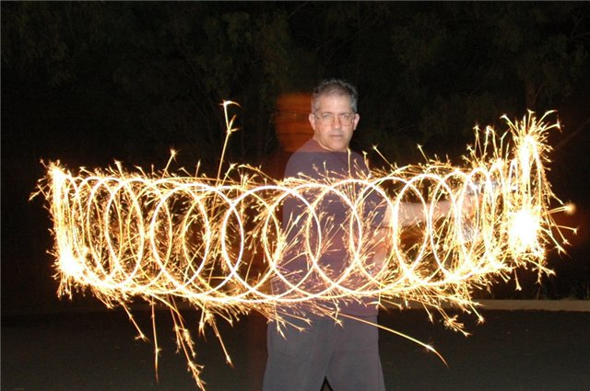
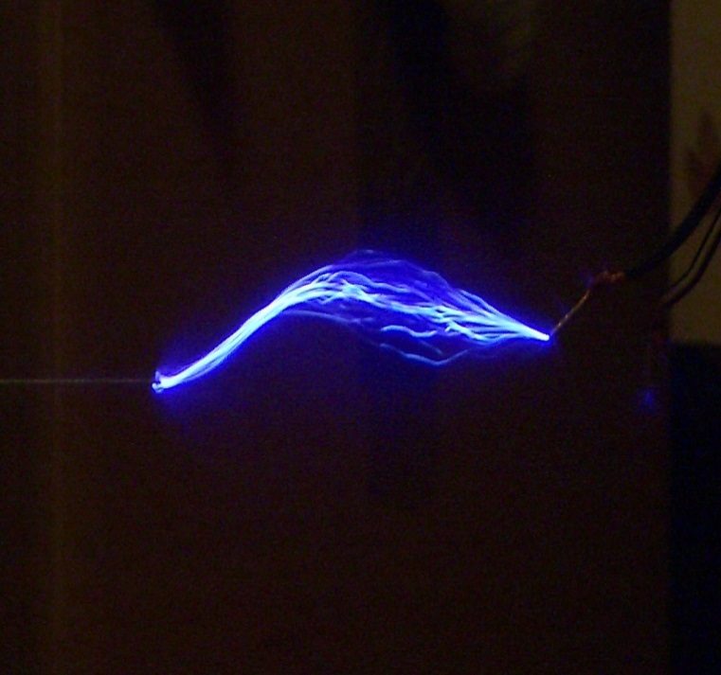
Дуговой разряд
Если после получения искрового разряда от мощного источ-ника постепенно уменьшать расстояние между электродами, то разряд из прерывистого становится непрерывным возни-кает новая форма газового разряда, называемая дуговым разрядом.

Slide 23
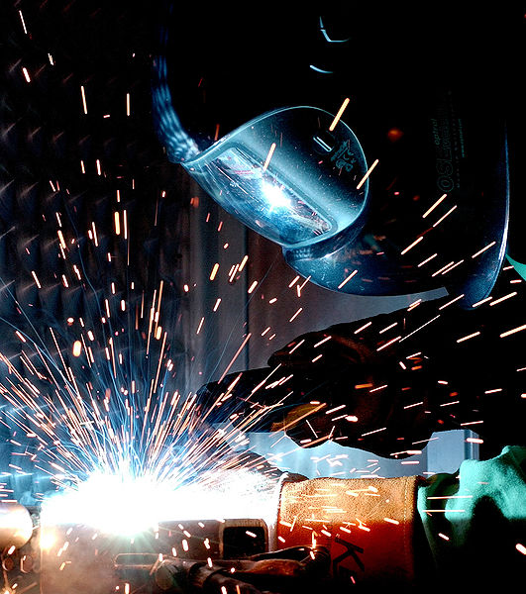
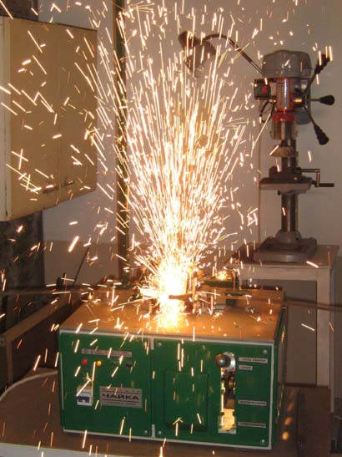
Применение дугового разряда:
Освещение
Сварка
Ртутная дуга.

Slide 24
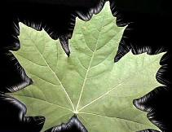
Коронный разряд
В сильно неоднородных электрических полях, образующихся, например, между острием и плоскостью или между проводом линии электропередачи и поверхностью Земли, возникает особая форма самостоятельного разряда в газах,
называемая коронным разрядом.

Slide 25
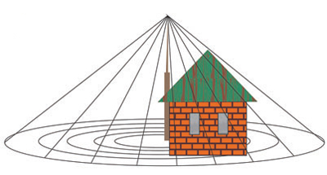
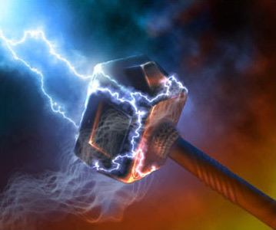
Применение коронного разряда
Громоотвод (Подсчитано, что в атмосфере всего земного шара происходит одновременно около 1800 гроз, которые дают в среднем около 100 молний в секунду. Поэтому, защита от молнии представляет собой важную задачу).

Slide 26
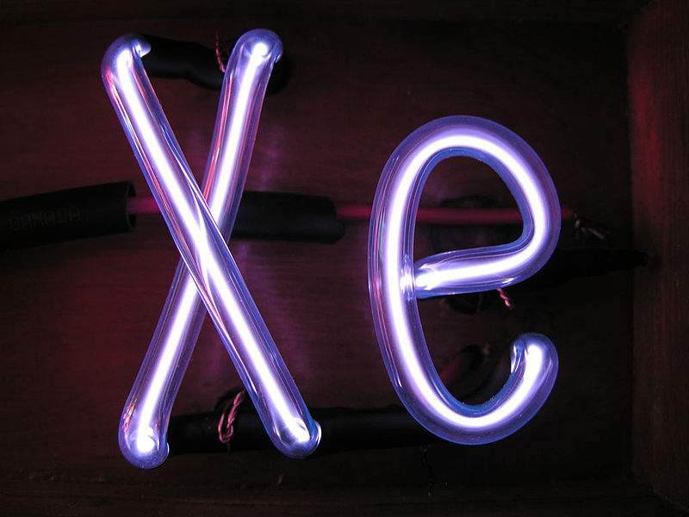
Тлеющий разряд
Это разряд, возникающий при пониженном давлении.
При понижении давления увеличивается длина свободного пробега электрона, и за время между столкновениями он успевает приобрести достаточную для ионизации энергию в электрическом поле с меньшей напряженностью. Разряд осуществляется электронно-ионной лавиной.
Гелий Неон Ксенон

Slide 27
Список использованных источников
1. Применение электролиза:
https://fs00.infourok.ru/images/doc/161/185478/img7.jpg
2. Опыт Т.Стюарта – Р.Толмена:
https://fs00.infourok.ru/images/doc/86/103927/hello_html_m5ab75448.gif
3. График зависимости сопротивления:
- https://ds04.infourok.ru/uploads/ex/0eea/000097a1-40f35dcb/310/img9.jpg
4. Электрометр:
http://edufuture.biz/images/e/e5/A16.28.jpg
5. .Молния:
http://thoughts-about-life.ru/wp-content/uploads/2012/02/molniya-1024x768.jpg

Slide 28
6.Дуговой разряд:
http://sony.iiteco.ru/http/ftpfolder/Tesla/tesla1.jpg
http://900igr.net/datai/fizika/Tok-v-razlichnykh-sredakh/0032-025-Dugovoj-razrjad.jpg
7.Коронный разряд:
https://www.estnauki.ru/images/stories/kor-razr.jpg
http://turoboz.ru/cmsdb/article_images/images/1194080299(1).jpg
8.Громоотвод:
http://pandia.ru/text/77/296/images/image006_16.gif
9. Тлеющий разряд:
http://таурус-нск.рф/wp-content/gallery/molnia_udarila_rightinbuttchicks/zashchita-ot-molnii-poselka.jpg
10. Физика: Учеб. для 10 кл. общеобразоват. учреждений / Г.Я. Мякишев, Б.Б. Буховцев, Н.Н. Сотский. – 10-е изд. – М.: Просвещение, 2011. – 336 с.

